Slide 1
2. Hlavní filozofické problémy
Klasifikace filozofických problémů → filozofické disciplíny Tradiční dělení témat/disciplín: bytí/poznání/člověk

Slide 2
2. Filozofické disciplíny dnes
Metafyzika/ontologie Epistemologie/gnoseologie/noetika/teorie poznání Etika (praktická filozofie, filozofická antropologie)

Slide 3
2. Filozofické disciplíny dnes
Filozofie jazyka Filozofie mysli Logika Argumentace Filozofie umění Filozofie vědy Filozofie dějin Dějiny filozofie…

Slide 4
2. Současná témata
Interdisciplinární témata Příklad: Co mají společného autonomní vozidla a divadelní hra Teror? http://www.ndbrno.cz/cinohra/teror?lang=1 United Airlines Flight 93 http://moralmachine.mit.edu/

Slide 5
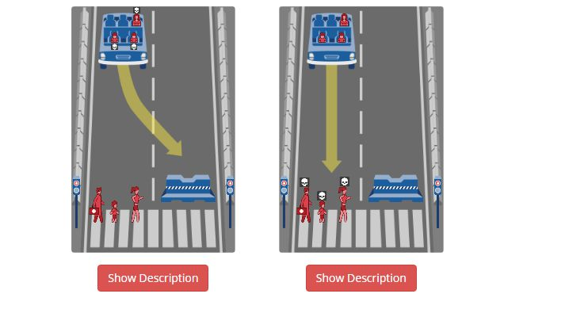
2. Současná témata

Slide 6
2. Současná témata
Myšlenkový experiment Problém drezíny […] můžeme předpokládat, že je řidičem neovladatelné drezíny, která může odbočit pouze z jedné úzké tratě na druhou. Pět mužů pracuje na jedné trati, jeden muž na druhé. Ten, kdo bude na trati, na kterou řidič zamíří, musí zemřít. […] Otázkou zůstává, proč bychom bez váhání řekli, že má řidič zamířit na trať s méně osobami […]. (Philippa, Footová, 1967) Konsekvencialismus x deontologie Jiné řešení? https://www.youtube.com/watch?v=-N_RZJUAQY4

Slide 7
2. Současná témata
Myšlenkový experiment Záchranný člun V záchranném člunu nás sedí řekněme 50. Buďme velkorysí a předpokládejme, že kapacita naší lodi je o deset míst vyšší, což dělá 60 […]. Nás 50 v záchranném člunu uvidí plavat ve vodě dalších 100. Žádají nás o vstup na loď nebo o potraviny. Jak budeme reagovat na jejich prosby? (Garrett Hardin, 1974) Enviromentální etika

Slide 8
2. Současná témata
Filozofie a sport Čtyři fáze běhu (M. Rowland, Running with the Pack, 2013)

